Slide 1
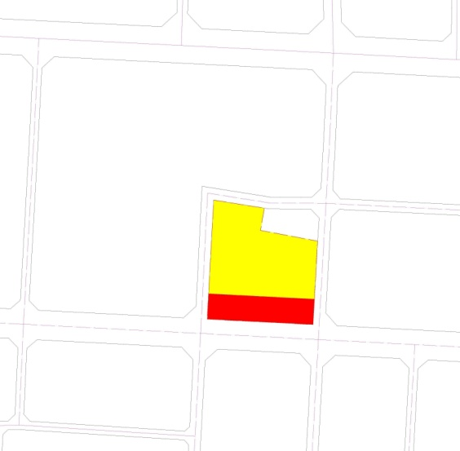
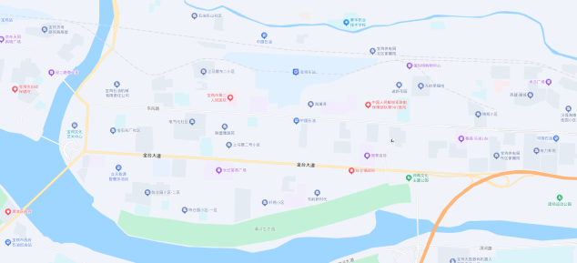
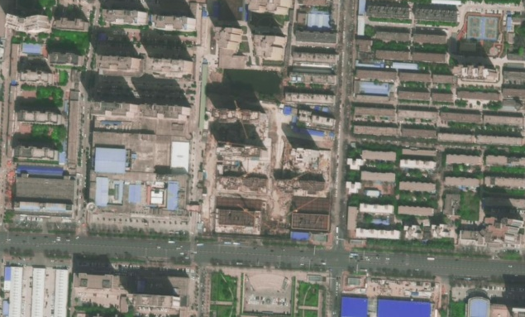
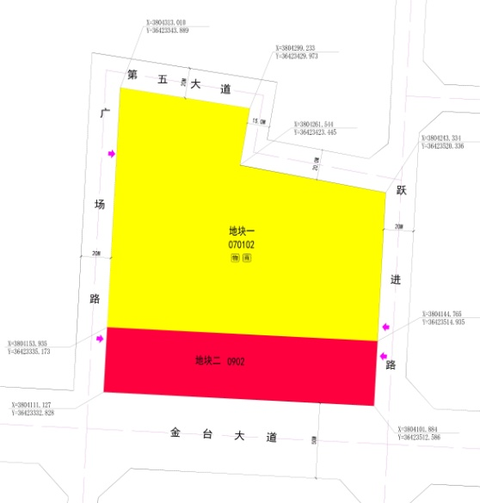
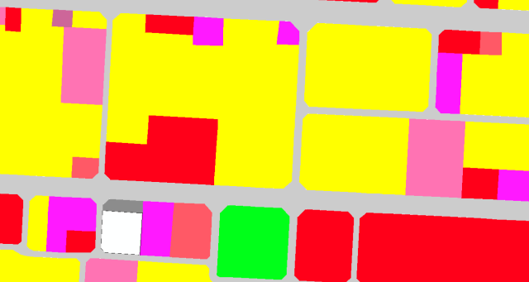

金台区JT-13单元马营路原政府办公用地（尚璟和园项目）控制性详细规划修改方案
区位及范围
1、用地布局
规划修改图
地块位于金台区金台大道以北，跃进路以西，佳苑小区以南、五洲现代城以东，用地面积 46.292 亩。
依据《宝鸡市国土空间总体规划（2021-2035年）》，对原审批《金台区JT-13单元马营路原政府办公用地（尚璟和园项目）控制性详细规划修改方案》进行修改，地块一规划用途为城镇住宅用地，地块二规划用途为商务金融用地。
东 风 路
2、控制指标
跃 进 路
修改前
佳苑小区
地块编号 | 地块一 | 地块二
用地面积 | 23121㎡ | 7740㎡
规划用途 | 二类城镇住宅用地 | 商务金融用地
容积率 | ≤3.9 | ≤5.5
建筑密度 | ≤27% | ≤50%
绿地率 | ≥26% | ≥20%
建筑限高 | ≤80米 | ≤100米
广场路
第五大道
规划用地位置
五洲现代城
地块一
上马营二号小区
070102
金 台 大 道
地块二 0901
佳苑小区
跃 进 路
市民广场
五洲现代城
地块一
地块二
上马营二号小区
金 台 大 道
规划地块位置
3、配套设施
物业用房按住宅建筑面积的按千分之三配置，日间照料中心配置350平方米。
市民广场
上位规划
4、建筑退距
退让金台大道≥18米；其他退让以最终审批方案为准。
跃 进 路
5、交通组织
修改后
佳苑小区
五洲现代城
地块一
车行出入口设置在广场路、跃进路。
地块二
上马营二号小区
备注：尚璟和园项目未批先建，依据《宝鸡市国土空间规划委员会办公室会议纪要》〔2025〕第一次，该项目按现状予以认定。地块一指标调整为容积率不大于3.9，建筑密度不大于27%，绿地率不小于26%；地块二指标调整为容积率不大于5.5。
金 台 大 道
市民广场
图片来源：《宝鸡市国土空间总体规划（2021-2035年）》
宝鸡市自然资源和规划局

